Slide 1
基于文本内容的垃圾短信识别

Slide 2
目录
1
背景与目标
2
数据探索
3
数据预处理
4
文本的向量表示
5
朴素贝叶斯
6
模型训练与评价

Slide 3
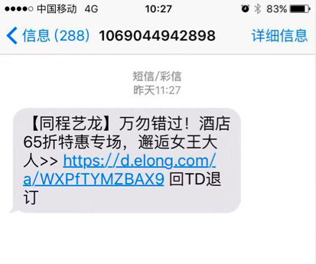
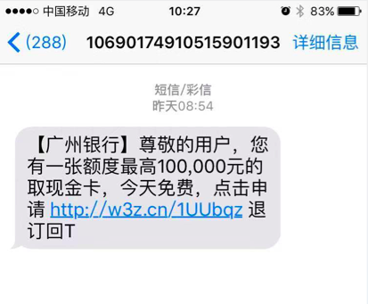
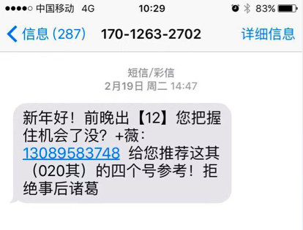
背景与目标

Slide 4
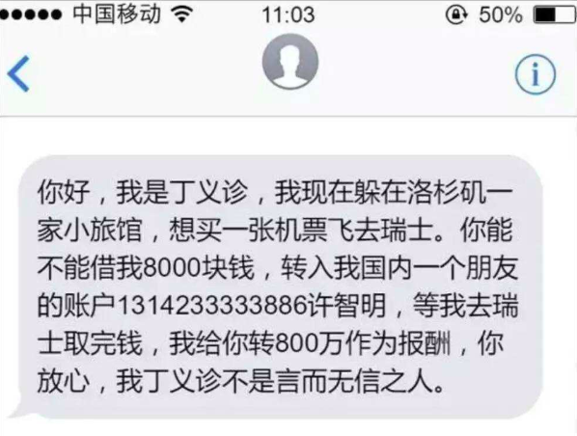
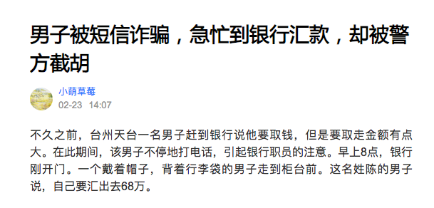

背景与目标

Slide 5

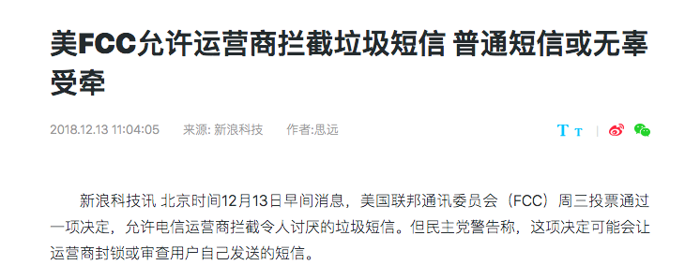
背景与目标
垃圾短信
2018年，全国约84.0亿条（360互联网安全中心）
以银行诈骗、互联网虚假网购、电信诈骗等内容为主。

Slide 6
背景与目标
我国目前的垃圾短信现状：
垃圾短信黑色利益链
缺乏法律保护
短信类型日益多变

Slide 7
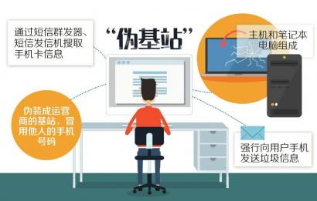
背景与目标
现状一：垃圾短信黑色利益链
由于短信的方便、低成本等特点，垃圾短信已经形成了黑色利益链，严重为害社会公众安全。
由于监管缺失，一些不良组织通过各式各样的渠道收集个人手机信息，并将手机信息卖给有需求的商家和业务人员获取利益，同时商家等通过发送广告推销、诈骗等垃圾短息，来谋取利益，严重危害了短信用户的信息安全及正常生活。
主要的黑色利益链存在形式：
伪基站
不法商家
Notes:
“伪基站”即假基站，设备一般由主机和笔记本电脑或手机组成，通过短信群发器、短信发信机等相关设备能够搜取以其为中心、一定半径范围内的手机卡信息，利用2G移动通信的缺陷，通过伪装成运营商的基站，冒用他人手机号码强行向用户手机发送诈骗、广告推销等短信息。

Slide 8
背景与目标
现状二：缺乏法律保护
公安部、信息产业部、中国银行业监督管理委员会联合发出《在全国范围内统一严打手机违法短信息的通知》等;
但目前规范短信业务的制度法来说，仍属空白;

Slide 9
背景与目标
现状三：垃圾短信形式日益多变
投放方式不断改进
垃圾短信内容多变
垃圾短信类型多样

Slide 10
背景与目标
更多报告：
360互联网安全中心（http://zt.360.cn/report/）

Slide 11
背景与目标
案例目标：垃圾短信识别。
基于短信文本内容，建立识别模型，准确地识别出垃圾短信，以解决垃圾短信过滤问题
短信 1
短信 2
短信 3
…
垃圾短信 1
正常短信 0
model

Slide 12
目录
1
背景与目标
2
数据探索
3
数据预处理
4
文本的向量表示
5
朴素贝叶斯
6
模型训练与评价

Slide 13

总体流程
抽取数据
分词
建模
部署
数据清洗
建模准备数据准备
评价与优化
80万数据太大，抽取2万数据处理

Slide 14
数据探索
数据展示
id | 类别 | 短信内容
1 | 0 | 商业秘密的秘密性那是维系其商业价值和垄断地位的前提条件之一
2 | 1 | 南口阿玛施新春第一批限量春装到店啦   春暖花开淑女裙、冰蓝色公主衫 气质粉小西装、冰丝女王长半裙、 皇
… | … | …

Slide 15
数据探索
观察数据，请思考：
建模前需要对文本数据做哪些处理？
需要怎么评价模型的好坏？

Slide 16
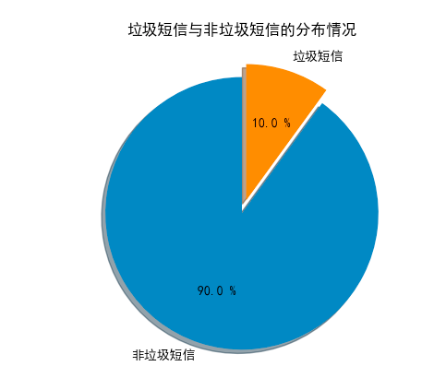
数据探索
数据分布
对原始80万条数据进行数据探索，发现数据中并无存在空值，进一步查看垃圾短信和非垃圾短信的分布情况。

Slide 17
数据探索
欠抽样
垃圾短信及非垃圾短信中各取1万数据
通过增加少数类样本来提高少数类的分类性能
过抽样
欠抽样
通过减少多数类样本来提高少数类的分类性能

Slide 18
数据探索
数据抽取
随机抽取上文的2W条文本处理后的数据的80%作为训练样本，其余作为测试集样本。

Slide 19
目录
1
背景与目标
2
数据探索
3
数据预处理
4
文本的向量表示
5
朴素贝叶斯
6
模型训练与评价

Slide 20
数据预处理
数据清洗
第一步
第二步
分词
第三步
添词典去停用词
第四步
绘制词云

Slide 21
数据预处理
去除空格
空格及全角情况下的空格
判别 | 短信
0 | 有图有真相哦~~~
1 | 南口阿玛施新春第一批限量春装到店啦? ? ? 春暖花开淑女裙、冰蓝色公主衫? 气质粉小西装、冰丝女王长半裙、? 皇

Slide 22
数据预处理
x序列
银行账户
电话、固话、QQ
价格
日期
序号 | 判别 | 短信
192 | 1 | 亲，金汕教育春季班从x月x号起陆续开班啦！报名热线xxxxxxxx，或者直接回复需要补习的年级科目，我们会尽快跟您联系的。
214 | 1 | xxxxxxxxxxxxxxxxxxx沈宇 工商银行
224 | 1 | 各位老板，元旦节快乐！现在淘汰母猪漂亮的x.x元一斤，公猪x.x元一斤，如有需要苹联系xxxxxxxxxxx殷水良，谢谢！祝您六畜兴旺
286 | 1 | 您有来自莆田长富的通知：x月x日至x月xx日订长富巴氏鲜奶x个月送同品xx份，订奶热线:xxxxxxx或xxxxxxx，请注意查收。【群鸿】
389 | 1 | 老凤祥“春彩 女人季”！x月x日起时尚黄金满xxxx减xxx，钻石珠宝缤纷让利，“爱唯一”美钻一口价稀售！更有绚彩K金买x送x。祝您三
…… | …… | ……

Slide 23
数据预处理
对于x字符串
一般贷记卡的卡号位数都是16位，借记卡位数根据银行不同，是16位到19位不等，
中间存在空格等字符
银行卡号——C账户C
序号 | 判别 | 短信
485 | 1 | 你打款号，农行，陈勇，xxxxxxxxxxxxxxxxxxx
214 | 1 | xxxxxxxxxxxxxxxxxxx沈宇 工商银行
3877 | 1 | 建行刘艳清xxxxxxxxxxxxxxxxxxx，交行刘艳清xxxxxxxxxxxxxxxxxxx，工行何程龙xxxxxxxxxxxx
5886 | 1 | 玉xxxxxxxxxxxxxxxxxxx。农行，车晓玉xxxxxxxxxxxxxxxxxxx。邮政，李炳侠xxxxxxxxxxxxxx
9595 | 1 | 农业银行 xxxx xxxx xxxx xxxx xxx 户名 宁上林 建设银行 xxxx xxxx xxxx xxxx xxx 户
…… | …… | ……
Notes:
存折的卡号更短一些

Slide 24
数据预处理
对于x字符串
手机（11位数）
固话（区号+号码）
电话、固话——T电话T
序号 | 判别 | 短信
12 | 1 | (长期诚信在本市作各类资格职称（以及印 /章、牌、 ……等。祥：x x x x x x x x x x x 李伟%
195 | 1 | 家长您好：旗帜数学本着提高学生成绩的宗旨，新学期开课啦。招生电话：xxxxxxxxxxx xxxxxxxxxxx地址：五完小西十
224 | 1 | 各位老板，元旦节快乐！现在淘汰母猪漂亮的x.x元一斤，公猪x.x元一斤，如有需要苹联系xxxxxxxxxxx殷水良，谢谢！祝您六畜兴旺
504 | 1 | x.x-x.x来张家边苏宁！抢美的空调！ 预存xx元：最低=xxx元，最高=xxxx元！预约电话：李店长：xxxxxxxxxxx
656 | 1 | 《冲上云霄》男女神三对恋人高空爱恋《澳门风云x》发哥斗智勇赢尽天下《xD钟馗伏魔》成龙演绎《xD天将雄师》订票xxxxxxxx【金字塔影城】
…… | …… | ……

Slide 25
数据预处理
对于x字符串
数字+元、万
'满xxx返xx现金券'
价格——P价格P
序号 | 判别 | 短信
9 | 1 | 一次价值xxx元王牌项目；可充值xxx元店内项目卡一张；可以参与V动好生活百分百抽奖机会一次！预约电话：xxxxxxxxxxx
142 | 0 | 全新世嘉xxxx元购车红包
224 | 1 | 各位老板，元旦节快乐！现在淘汰母猪漂亮的x.x元一斤，公猪x.x元一斤，如有需要苹联系xxxxxxxxxxx殷水良，谢谢！祝您六畜兴旺
271 | 1 | x雅轩美发会所迎x周年店庆 携手x.x节推出大型回馈活动 老会员续充可按充值金额百分之十返送 充值xxx元送xxx元 xxxx元送x
504 | 1 | x.x-x.x来张家边苏宁！抢美的空调！ 预存xx元：最低=xxx元，最高=xxxx元！预约电话：李店长：xxxxxxxxxxx
…… | …… | ……
Notes:
'送','减','返','反','赠','再减'

Slide 26
数据预处理
对于x字符串
年月日、号
日期——D时间D
序号 | 判别 | 短信
21 | 1 | 红都百货x楼婷美专柜x.x节活动火热进行中。一年仅一次的最大活动力度！充值送：充xxx送xxxxxxx送xxxxxxx送xxxxxxx送xxxxxxxx送xxxx时间：x.xx-x.x日。欢迎各位美女们前来选购！
258 | 1 | 台州银行xxxx期，限量版＂稳进账”理财产品：投资期限xx天（xxxx年x月xx日-xxxx年x月xx日），预期最高收益率x.x%，认
406 | 0 | xxxx年x月被列为南京市文物保护单位
271 | 1 | x雅轩美发会所迎x周年店庆 携手x.x节推出大型回馈活动 老会员续充可按充值金额百分之十返送 充值xxx元送xxx元 xxxx元送x
504 | 1 | x.x-x.x来张家边苏宁！抢美的空调！ 预存xx元：最低=xxx元，最高=xxxx元！预约电话：李店长：xxxxxxxxxxx
…… | …… | ……
Notes:
'送','减','返','反','赠','再减'

Slide 27

数据预处理
文本去重
在数据的的储存和提取过程中，由于技术和某些客观的原因，造成了相同短信文本内容缺失等情况，因此需要对文本数据进行去重，去重即仅保留重复文本中的一条记录。
仅保留其中一条记录
表一 原短信数据表
短信ID | 识别 | 短信文本内容
- | 0 | 晚上的旅游项目组织大家观看泰山封禅表演
- | 0 | 晚上的旅游项目组织大家观看泰山封禅表演
重复文本

Slide 28
数据预处理
中文分词
中文分词是指以词作为基本单元，使用计算机自动对中文文本进行词语的切分，即使词之间有空格，这样方便计算机识别出各语句的重点内容。
分词之前："将汽车工程和建筑设计完美融为一体"
中文分词
分词结果："将" "汽车" "工程" "和" "建筑" "设计" "完美" "融为一体"

Slide 29
数据预处理
正向最大匹配法
词库：“有效”、“效率”
正向
逆向
“有效率的方法”
“有效率的方法”
分词
分词
“有效”“率”“的”“方法”
“有”“效率”“的”“方法”

Slide 30
数据预处理
NLP概率图：HMM针对中文分词应用-Viterbi算法
利用Viterbi算法找出一条概率最大路径。
人
民
收
入
和
生
活
水
平
进
一
步
提
高
B
B
B
B
B
B
B
B
B
B
B
B
B
B
E
E
E
E
E
E
E
E
E
E
E
E
E
E
M
M
M
M
M
M
M
M
M
M
M
M
M
M
S
S
S
S
S
S
S
S
S
S
S
S
S
S

Slide 31
数据预处理
python 结巴分词(jieba)支持三种分词模式
支持繁体分词
支持自定义词典

Slide 32
数据预处理
停用词过滤
中文表达中最常用的功能性词语是限定词，如“的”、“一个”、“这”、“那”等。这些词语的使用较大的作用仅仅是协助一些文本的名词描述和概念表达，并没有太多的实际含义。
而大多数时候停用词都是非自动生产、人工筛选录入的，因为需要根据不同的研究主题人为地判断和选择合适的停用词语。
停用词过滤结果

Slide 33


数据预处理
绘制词云图
词云图是文本结果展示的有利工具，通过词云图的展示可以对短信文本数据分词后的高频词予以视觉上的强调突出效果，使得阅读者一眼就可获取到主旨信息。
垃圾短信
正常短信

Slide 34
背景与目标
案例目标：垃圾短信识别。
基于短信文本内容，建立识别模型，准确地识别出垃圾短信，以解决垃圾短信过滤问题
短信 1
短信 2
短信 3
…
垃圾短信 1
正常短信 0
model

Slide 35
思考
如何将文本数据放入模型？
[您好 刚刚 打电话 新 理想 花园 ...] [女神 节 即将来临 赠送 奢宠 ...] [宜昌 长江 市场 盼 盼 木门 ...] [舒心 内衣 三八节 关爱 ...] [特大 好消息 禹鑫 天赋 交房 ...]
垃圾短信 1
正常短信 0
model

Slide 36
目录
1
背景与目标
2
数据探索
3
数据预处理
4
文本的向量表示
5
朴素贝叶斯
6
模型训练与评价

Slide 37
文本的向量表示
文本分类实例
'My dog has flea problems, help please.’
'Maybe not take him to dog park is stupid.’
'My dalmation is so cute. I love him.’
'Stop posting stupid worthless garbage.’
'Mr licks ate mu steak, what can I do?.’
'Quit buying worthless dog food stupid’
labels = [0,1,0,1,0,1] #文档标签：是否是消极情感

Slide 38
文本的向量表示
One-Hot表达
从非结构化数据到结构化数据转化
将每个词表示为一个长长的向量，词袋：所有词的不重复构成
[a, ate, cat, dolphin, dog, homework, my, sandwich, the]
文本1：My dog ate my homework.
文本2：My cat ate the sandwich.
文本3：A dolphin ate the homework.
[a, ate, cat, dolphin, dog, homework, my, sandwich, the]
a：[1 0 0 0 0 0 0 0 0]
ate：[0 1 0 0 0 0 0 0 0]
……

Slide 39
文本的向量表示
One-Hot表达
文本转化为词向量矩阵
[a, ate, cat, dolphin, dog, homework, my, sandwich, the]
文本1：[0 1 0 0 1 1 1 0 0]
文本2：[0 1 1 0 0 0 1 1 1]
文本3：[1 1 0 1 0 1 0 0 1]
缺陷：忽略了句子词频信息
文本1：My dog ate my homework.
文本2：My cat ate the sandwich.
文本3：A dolphin ate the homework.

Slide 40
文本的向量表示
TF－IDF权重策略
增加词频信息
文本1：[0 1 0 0 1 1 2 0 0] “my”在句子中出现了2次
文本2：[0 1 1 0 0 0 1 1 1]
文本3：[1 1 0 1 0 1 0 0 1]
归一化：避免句子长度不一致问题，即文档TF信息
文本1：[0 1/5 0 0 1/5 1/5 2/5 0 0] “my”在句子中出现了2次
文本2：[0 1/5 1/5 0 0 0 1/5 1/5 1/5]
文本3：[1/5 1/5 0 1/5 0 1/5 0 0 1/5]
如何体现生成词袋中的词频信息？
文本1：My dog ate my homework.
文本2：My cat ate the sandwich.
文本3：A dolphin ate the homework.

Slide 41
文本的向量表示
TF－IDF权重策略
权重策略文档中的高频词应具有表征此文档较高的权重，除非该词也是高文档频率词
TF：Term frequency即关键词词频，是指一篇文档中关键词出现的频率
IDF：Inverse document frequency指逆向文本频率，是用于衡量关键词权重的指数，由公式
N：单词在某文档中的频次
M：该文档的单词数
D：总文档数
D_{w}：出现了该单词的文档数

Slide 42
文本的向量表示
文本分类实例
sklearn.feature_extraction.text #文本特征提取模块
CountVectorizer #转化词频向量函数
fit_transform() #转化词频向量方法
get_feature_names() #获取单词集合方法
toarray() #获取数值矩阵方法
TfidfTransformer #转化tf-idf权重向量函数
fit_transform(counts) #转成tf-idf权重向量方法
分词；去除停用词；
转换成词频向量
转换成TF-IDF权重矩阵
特征提取，构建模型

Slide 43
文本的向量表示
文本分类实例
from sklearn.feature_extraction.text import CountVectorizer,TfidfTransformer from sklearn.naive_bayes import GaussianNB corpus = [ 'My dog has flea problems, help please.', 'Maybe not take him to dog park is stupid.', 'My dalmation is so cute. I love him my.', 'Stop posting stupid worthless garbage.', 'Mr licks ate my steak, what can I do?.', 'Quit buying worthless dog food stupid' ] labels = [0,1,0,1,0,1]

Slide 44
文本的向量表示
文本分类实例
transformer = TfidfTransformer() #转化tf-idf权重向量函数 vectorizer = CountVectorizer() #转化词频向量函数 word_vec = vectorizer.fit_transform(corpus) #转成词向量 words = vectorizer.get_feature_names() #单词集合 word_cout = word_vec.toarray() #转成ndarray tfidf = transformer.fit_transform(word_cout) #转成tf-idf权重向量 tfidf_ma= tfidf.toarray() #转成ndarray

Slide 45
文本的向量表示
TF-IDF权值向量
'My dog has flea problems, help please.’
'Maybe not take him to dog park is stupid.’
'My dalmation is so cute. I love him my.’
'Stop posting stupid worthless garbage.’
'Mr licks ate mu steak, what can I do?.’
'Quit buying worthless dog food stupid’
[0.,0.,0.,0.,0.,0.,0.27912828,0.40318254,0.,...]
[0.,0.,0.,0.,0.,0.,0.25617597,0.,0.,0.,0.,0.,...]
[0.,03240.,0.57964,0.,0.,0.,0.27912828,0.,...]
[0.,0.,0.,0.,0.,0.,0.25617597,0.,0.,0.,0.,0.,...]
[0.,0.,0.,0.,0.,0.,0.27912828,0.40318254,0.,...]
[0.,0.,0.,0.,0.,0.,0.25617597,0.,0.,0.,0.,0.,...]
labels = [0,1,0,1,0,1] #文档标签：是否是消极情感

Slide 46
文本的向量表示
文本分类实例
clf = GaussianNB().fit(tfidf_ma[:4,:],labels[:4]) res = clf.predict(tfidf_ma[4:,:])

Slide 47
目录
1
背景与目标
2
数据探索
3
数据预处理
4
文本的向量表示
5
朴素贝叶斯
6
模型训练与评价

Slide 48
朴素贝叶斯
引例
已知：非洲人10个中有9个黑人，1个白人，北美10个人中有3个黑人7个白人。
问：你在街上遇到1个黑人，那么他是非洲人还是北美人？
注：全球非洲12亿人口，北美3.6亿人口

Slide 49
朴素贝叶斯
引例
A₁：非洲人
A₂：北美人
B₁：白人
B₂：黑人
非洲人10个中有9个黑人:
北美10个人中有3个黑人:

Slide 50
朴素贝叶斯
贝叶斯定理
贝叶斯公式：
当A与B相互独立时：
结论：是非洲人的可能性更大

Slide 51
朴素贝叶斯
“朴素”二字从何而来？
x：样本属性，x₁：色泽，x₂：根蒂，...
y：样本标签，是否是好瓜
编号 | 色泽 | 根蒂 | 敲声 | 纹理 | 脐部 | 触感 | 密度 | 含糖率 | 好瓜
1 | 乌黑 | 蜷缩 | 沉闷 | 清晰 | 凹陷 | 硬滑 | 0.774 | 0.376 | 是
2 | 乌黑 | 蜷缩 | 浊响 | 清晰 | 凹陷 | 硬滑 | 0.634 | 0.264 | 是
3 | 青绿 | 蜷缩 | 沉闷 | 清晰 | 凹陷 | 硬滑 | 0.608 | 0.318 | 是
4 | 浅白 | 蜷缩 | 浊响 | 清晰 | 凹陷 | 硬滑 | 0.556 | 0.215 | 是
5 | 青绿 | 稍蜷 | 浊响 | 清晰 | 稍凹 | 软粘 | 0.403 | 0.237 | 是
… | … | … | … | … | … | … | … | … | …
无法或很难获得
假设样本属性相互独立，则：
编号 | 色泽 | 根蒂 | 敲声 | 纹理 | 脐部 | 触感 | 密度 | 含糖率 | 好瓜
测1 | 青绿 | 蜷缩 | 浊响 | 清晰 | 凹陷 | 硬滑 | 0.697 | 0.46 | ？

Slide 52
朴素贝叶斯
“朴素”二字从何而来？
得到朴素贝叶斯表达式：
对于样本两个类别而言 相等
故目标函数为
y 的取值：是好瓜；不是好瓜
编号 | 色泽 | 根蒂 | 敲声 | 纹理 | 脐部 | 触感 | 密度 | 含糖率 | 好瓜
1 | 乌黑 | 蜷缩 | 沉闷 | 清晰 | 凹陷 | 硬滑 | 0.774 | 0.376 | 是
2 | 乌黑 | 蜷缩 | 浊响 | 清晰 | 凹陷 | 硬滑 | 0.634 | 0.264 | 是
3 | 青绿 | 蜷缩 | 沉闷 | 清晰 | 凹陷 | 硬滑 | 0.608 | 0.318 | 是
4 | 浅白 | 蜷缩 | 浊响 | 清晰 | 凹陷 | 硬滑 | 0.556 | 0.215 | 是
5 | 青绿 | 稍蜷 | 浊响 | 清晰 | 稍凹 | 软粘 | 0.403 | 0.237 | 是
… | … | … | … | … | … | … | … | … | …
编号 | 色泽 | 根蒂 | 敲声 | 纹理 | 脐部 | 触感 | 密度 | 含糖率 | 好瓜
测1 | 青绿 | 蜷缩 | 浊响 | 清晰 | 凹陷 | 硬滑 | 0.697 | 0.46 | ？

Slide 53
朴素贝叶斯
计算
P_{青绿｜是}＝P (色泽＝青绿｜好瓜＝是)＝3/8=0.37
P_{青绿｜否}＝P (色泽＝青绿｜好瓜＝否)＝3/9=0.333
P_{蜷缩｜是}＝P (根蒂＝蜷缩｜好瓜＝是)＝5/8=0.375
P_{蜷缩｜否}＝P (根蒂＝蜷缩｜好瓜＝否)＝3/9=0.333
… …
P_{密度：0.697｜是}＝P (密度＝0.697｜好瓜＝是)
P_{密度：0.697｜否}＝P (密度＝0.697｜好瓜＝否)
… …

Slide 54
朴素贝叶斯
计算
h (好瓜＝是)＝ P (好瓜＝是) x P_{青绿｜是} x P_{蜷缩｜是} x P_{浊响｜是} x P_{清晰｜是} x P_{凹陷｜是}
x P_{硬滑｜是} x P_{密度：0.697｜是} x P_{含糖：0.460｜是} ＝0.038
h (好瓜＝否)＝P (好瓜＝否) x P_{青绿｜否} x P_{蜷缩｜否} x P_{浊响｜否} x P_{清晰｜否} x P_{凹陷｜否}
x P_{硬滑｜否} x P_{密度：0.697｜否} x P_{含糖：0.460｜否} ＝6.80 x 10⁻⁵
分类结果：好瓜
编号 | 色泽 | 根蒂 | 敲声 | 纹理 | 脐部 | 触感 | 密度 | 含糖率 | 好瓜
测1 | 青绿 | 蜷缩 | 浊响 | 清晰 | 凹陷 | 硬滑 | 0.697 | 0.46 | ？

Slide 55
朴素贝叶斯
拉普拉斯平滑处理
缺陷：受样本个数限制，若某个属性值在训练集中没有与某个同类同时出现过，如P_{清脆｜是}＝P (敲声＝清脆｜好瓜＝是)＝0/8=0，则连乘公式 h (好瓜＝是)则必为零，其他属性取任意值都不能改变这一结论。
修正方法：拉普拉斯平滑处理
表示训练集样本的类别数， 表示训练集样本在第 i 个属性上的取值个数

Slide 56
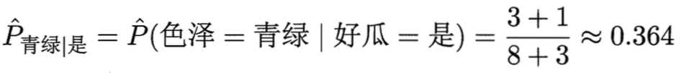
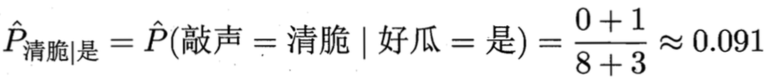
朴素贝叶斯
拉普拉斯平滑处理

Slide 57
高斯朴素贝叶斯
原始的朴素贝叶斯只能处理离散数据，当 是连续变量时，我们可以使用高斯朴素贝叶斯（Gaussian Naive Bayes）完成分类任务。
当处理连续数据时，一种经典的假设是：与每个类相关的连续变量的分布是基于高斯分布的，故高斯贝叶斯的公式如下：
其中 ， 表示表示全部属于类 的样本中变量 的均值和方差

Slide 58
朴素贝叶斯
Python实现
naive Bayes is a decent classifier, but a bad estimator
高斯朴素贝叶斯
构造方法：sklearn.naive_bayes.GaussianNB
GaussianNB 类构造方法无参数，属性值有：
class_prior_ #每一个类的概率
theta_ #每个类中各个特征的平均
sigma_ #每个类中各个特征的方差
注：GaussianNB 类无score 方法

Slide 59
朴素贝叶斯
Python实现
多项式朴素贝叶斯——用于文本分类
构造方法：
sklearn.naive_bayes.MultinomialNB(alpha=1.0 #平滑参数
, fit_prior=True #学习类的先验概率
, class_prior=None) #类的先验概率

Slide 60
朴素贝叶斯
Python实现——高斯朴素贝叶斯
import numpy as np
X = np.array([[-1, -1], [-2, -1], [-3, -2], [1, 1], [2, 1], [3, 2]])
Y = np.array([1, 1, 1, 2, 2, 2])
from sklearn.naive_bayes import GaussianNB
clf = GaussianNB()
clf.fit(X, Y)

Slide 61
朴素贝叶斯
Python实现——多项式朴素贝叶斯
import numpy as np
X = np.random.randint(5, size=(6, 100))
y = np.array([1, 2, 3, 4, 5, 6])
from sklearn.naive_bayes import MultinomialNB
clf = MultinomialNB()
clf.fit(X, y)

Slide 62
目录
1
背景与目标
2
数据探索
3
数据预处理
4
文本的向量表示
5
朴素贝叶斯
6
模型训练与评价

Slide 63
模型训练与评价
sklearn. model_selection.train_test_split随机划分训练集和测试集
train_test_split是交叉验证中常用的函数，功能是从样本中随机的按比例选取train data和testdata，形式为：
X_train,X_test, y_train, y_test = model_selection.train_test_split(x_data, y_target, test_size=0.4, random_state=0)

Slide 64
模型训练与评价
train_test_split参数解释：
x_data：所要划分的样本特征集
y_target：所要划分的样本结果
test_size：样本占比，如果是整数的话就是样本的数量
random_state：是随机数的种子。
随机数种子：其实就是该组随机数的编号，在需要重复试验的时候，保证得到一组一样的随机数。比如你每次都填1，其他参数一样的情况下你得到的随机数组是一样的。但填0或不填，每次都会不一样。
随机数的产生取决于种子，随机数和种子之间的关系遵从以下两个规则：
种子不同，产生不同的随机数；种子相同，即使实例不同也产生相同的随机数。

Slide 65
模型训练与评价
思考
在train和test上提取的feature维度不同，那么怎么让它们相同呢？
让两个CountVectorizer共享vocabulary！
cv1 = CountVectorizer(vocabulary=cv.vocabulary_)
cv_test = cv1.fit_transform(x_test)
print(cv_test.toarray()) # 测试集的文档词条矩阵
#cv_test、cv_train向量长度应保持一致

Slide 66
模型训练与评价
混淆矩阵
混淆矩阵就是汇总分类模型中分类正确和不正确的样本数目的矩阵。对于简单的二分类问题的混淆矩阵如下表：
另，sklearn中自带混淆矩阵及分类报告
from sklearn.metrics import classification_report,confusion_matrix
 |  | 分类结果
 |  | 正 | 负
实际结果 | 正 | TP | FN
 | 负 | FP | TN

Slide 67
模型训练与评价
精确度
表示的是分类为负类的样本中实际为负类的样本所占的比例，精确度越高，模型某类的分类效果越好。
 |  | 分类结果
 |  | 正 | 负
实际结果 | 正 | TP | FN
 | 负 | FP | TN

Slide 68
模型训练与评价
召回率
表示被正确分类的负类的比例，召回率越高，表示模型将负类误分为正类的模型概率越低，模型效果越好。
 |  | 分类结果
 |  | 正 | 负
实际结果 | 正 | TP | FN
 | 负 | FP | TN

Slide 69
模型训练与评价
F1值
F-Measure（又称为F-Score）综合考虑精确度与召回率，其中P指精确率，R指召回率。F-Measure是精确度和召回率的加权调和平均：
当参数α=1时，就是最常见的F1值，即：

Slide 70
模型训练与评价
利用处理后的训练集通过训练朴素贝叶斯模型，并由测试集进行分类得到模型分类结果，整理汇总成如下混淆矩阵：
由于本案例目标为垃圾短信识别，所以对1类（垃圾短信）进行评价指标计算
 |  | 分类结果
 |  | 0 （非垃圾短信） | 1 （垃圾短信）
真实类别 | 0 （非垃圾短信） | 4714 | 146
 | 1 （垃圾短信） | 176 | 4770
准确率（93.72%）
精确度（88.61%）、召回率（96.44%）
F1值（0.9602）
有效识别垃圾短信

